Slide 1
EMBER × AI × ENERGIA
Amikor az AI nem asszisztens,
hanem projektpartner
Egy komplex otthoni energiaoptimalizálási projekt története
Peter Bajan · business analyst közösség · 2026

Slide 2
MIÉRT INDULT EL?
PROJEKTFELTEVÉSEK
02
nem biztos előrejelzések
Az energiaköltség egyre inkább kezelendő kockázat
01
Geopolitikai kitettség
Az energiaellátás és az árak külső sokkokra érzékenyek.
02
Növekvő költségnyomás
A háztartási döntésekben felértékelődik a fogyasztás időzítése.
03
Támogatási bizonytalanság
A kedvezményes rezsim tartóssága nem kezelhető adottságként.
04
Időalapú árazás
Az okosmérés és a dinamikus tarifák új optimalizációs teret nyitnak.
Megjegyzés: a jövőre vonatkozó elemek a projekt tervezési szcenáriói; a hatályos szabályozást külön kell validálni.

Slide 3
SZEMÉLYES KIINDULÓPONT
03
A saját ház már eleve többváltozós energiarendszer
NAGY HÁZ
VÁLTOZÓ ÉLETHELYZET
több tér, több hőigény
a gyerekek már elköltöztek
OTTHONI
ENERGIA-
RENDSZER
KERT + MEDENCE
TÖBB HŐFORRÁS
kút, locsolás, szezonális terhelés
gáz, klímák, cserépkályhák
A probléma nem egy eszköz vezérlése, hanem a teljes rendszer összehangolása.
Forrás: projektgazdai leírás, 2026. szeptember.

Slide 4
RENDSZERHATÁR
04
A napelem új optimalizációs kérdéssé tette a fűtést
KEZDETTŐL ADOTT
ÚJ ELEM
2
Computherm termosztát
Folyamatban lévő
napelemes rendszer
két gázfűtési zóna külön vezérléssel
PV
A termelés időbeli profilja belép a fűtési és hűtési döntésekbe.
5
HiSense klíma
saját hőmérővel, hűtésre és fűtésre
A kérdés többé nem az, hogy „mivel fűtsünk?”, hanem hogy mikor, mivel és milyen áron.
Forrás: projektgazdai rendszerleltár, 2026. szeptember.

Slide 5
CÉLRENDSZER
05
Nem termosztátot automatizálunk: napi költségminimumot keresünk
BEMENETEK
KIMENETEK
energiaár / tarifa
STRATÉGIA
PV-termelési előrejelzés
mikor melyik hőforrás dolgozzon
NAPI
KÖLTSÉG
MODELL
külső és belső hőmérséklet
JAVASLAT
komfort- és használati igény
következő napi fűtési/hűtési terv
eszközök állapota és fogyasztása
DÖNTÉSI LOGIKA
VEZÉRLÉS
jóváhagyott beavatkozások végrehajtása
Cél: fogyasztás- és árérzékeny, költséghatékony fűtési–hűtési stratégia javaslata és vezérlése.

Slide 6
AI A TELJES ÉLETCIKLUSBAN
06
Az AI már a kód előtt belépett a projektbe
NAPELEM-AJÁNLAT → SZERZŐDÉSKÖTÉS
01
02
03
Műszaki tartalom
Kivitelezési folyamat
Jogi és egyéb feltételek
komponensek, méretezés, kompatibilitás, vállalások
lépések, felelősségek, függőségek, átadás
kockázatok, garanciák, határidők, elfogadási pontok
AI szerepe
ellenőrző kérdések • hiányok feltárása • döntési szempontok strukturálása
A végső értelmezés és döntés a projektgazdánál maradt; az AI strukturált felülvizsgálati partnerként működött.

Slide 7
EGYÜTTMŰKÖDÉSI MODELL
07
Mindketten több szerepet vittünk — más felelősséggel
EMBER
AI
Péter
KÖZÖS TÉR
Projektpartner
kérdés
PRODUCT OWNER
ARCHITEKT
cél, prioritás, döntés
↓
rendszerkép és alternatívák
javaslat
BUSINESS USER
↓
FEJLESZTŐ
valós igény és kontextus
gyors prototípus és módosítás
teszt + döntés
TESZTELŐ
REVIEWER
eredmény, kivétel, elfogadás
ellentmondások és kockázatok
A szerepek rugalmasak voltak; a felelősségi határ nem: az ember adta a célt és fogadta el az eredményt.

Slide 8
MUNKAMÓD
08
A rövid iterációk egyszerre gyorsították a fejlesztést és a tanulást
1
2
3
4
5
FELTEVÉS
ARCHITEKTÚRA
PROTOTÍPUS
TESZT
FINOMÍTÁS
üzleti kérdés
modell és határ
működő részlet
valós viselkedés
új szabály / kérdés
Minden körben nőtt a közös kontextus — ezért a következő kérdés már pontosabb volt.
Iterációs elv: kis lépés, látható eredmény, emberi teszt, majd célzott korrekció.

Slide 9
BA-TANULSÁG
Az AI a komplexitást közös,
tesztelhető modellé alakítja
01
02
03
Az ember tartja a célt
Az AI gyorsítja a formálást
A közös modell a termék
A prioritás, a kontextus és az elfogadás nem delegálható.
Alternatívát, struktúrát és működő változatot ad rövid ciklusokban.
Nem egy chatválasz: tesztelhető döntési logika és vezérelhető rendszer.
Következő rész: hogyan lett ebből architektúra, prototípus és működő automatizálás?

Slide 10
02 · A RENDSZER KIALAKÍTÁSA
A helyiségek hőtérképétől
egy helyi energiaplatformig
Kiinduló elv
A rendszer akkor irányítható, ha előbb helyben, megbízhatóan mérhetővé válik.
NO CLOUD · SAJÁT FEJLESZTÉS · HELYI ELÉRÉS

Slide 11
PROBLÉMA → ALAPELV
11
A két fűtési zóna nem követte a ház valós hőtérképét
A két zóna csak a szinteket választotta szét.
EMELET
A leghidegebb és a legmelegebb helyiség között most 2,0 °C a különbség.
D–DNY
É–ÉK
Δ 2,0 °C
FÖLDSZINT
Kritikus helyiségenként külön mérés és termosztát szükséges.
melegebb zónák
hűvösebb zónák
A mérési és adatkezelési mag helyi; a Hisense klímák jelenleg ConnectLife-függők.
Forrás: projektgazdai megfigyelés és tervezési döntés, 2026. szeptember.

Slide 12
VEZÉRELHETŐSÉG
12
A meglévő eszközöket előbb „meg kellett tanítani” együttműködni
VISSZAFEJTÉS
Hisense klímák
vezérlési mezők feltérképezése
visszaellenőrzött vezérlés
ConnectLife állapot- és vezérlési API
ConnectLife cloudon keresztül
válaszok validálása
Computherm
termosztát
kapcsolási logika
fűtési igény előállítása
helyi termosztát API és reléállapot
validált helyi interfész
működés ellenőrzése
Eredmény: a meglévő eszközök egységes adat- és vezérlési modellbe kerültek.
Forrás: projektgazdai fejlesztési tapasztalat; a protokollok visszafejtése és validálása a projekt része volt.

Slide 13
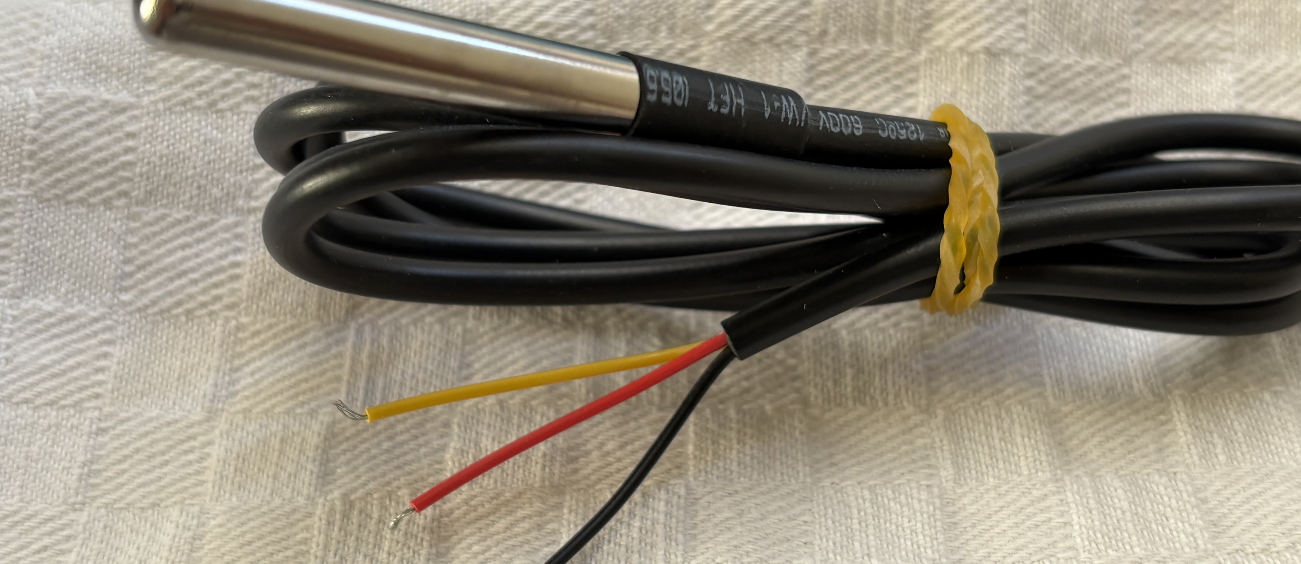
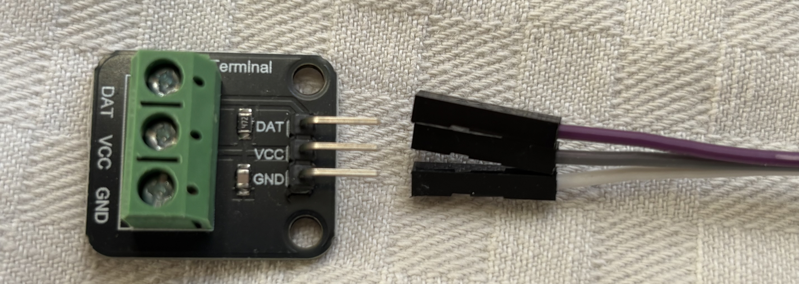
ELSŐ PROTOTÍPUS
13
Az első szenzorok túl jól követték a légáramlatot
ESP32 + DS18B20
TÚL GYORS
A szenzor a környezet apró változásaira is azonnal reagált. Sokszor inkább a légáramlatot mérte, mint a helyiség hőmérsékletét.
CSILLAPÍTVA IS ÉRZÉKENY
DS18B20 érzékelő
Rézcsővel és gyógyszeres dobozzal lassítottuk a reakcióját, de az elhelyezés hatása továbbra is túl nagy maradt.
A CSALÁD REAKCIÓJA
„Ez a look and feel nem maradhat!”
A rendszer kedvezményezettjének helyszíni átvételi tesztje.
ESP32 prototípus csatlakozópanel
Műszakilag működött, de a helyiséghőmérséklethez és a lakótérhez más eszköz kellett.
Forrás: saját prototípus és projektfotók.
Notes:
A prototípus ESP32 és DS18B20 szenzorokra épült. A rézcső és a gyógyszeres doboz csillapította a gyors reakciót, de a szenzor továbbra is túl erősen követte a helyi légáramlatokat. A lakótéri megjelenést a rendszer használója nem fogadta el. A képek a projekt saját fotói: images/DS18B20.jpeg és images/ESP32-panel.jpeg.

Slide 14
TECHNOLÓGIAI PIVOT
14
A kudarc nem cél-, hanem technológiaváltást hozott
JELENTŐ ESZKÖZÖK
LEKÉRDEZHETŐ FORRÁSOK
Zigbee
→ MQTT
HELYI
ADAT- ÉS
VEZÉRLÉSI MAG
API ←
LAN + CLOUD
esemény vagy mérés küldése
helyi üzenetközvetítés
helyi és felhős API-k
rendszeres lekérdezés
KÖZÖS HELYI RÉTEG
A közös nevező az egységes, ellenőrzött adat- és vezérlési réteg.
Forrás: projektarchitektúra; Zigbee és Shelly → MQTT, LAN → HTTP, Hisense → ConnectLife.

Slide 15
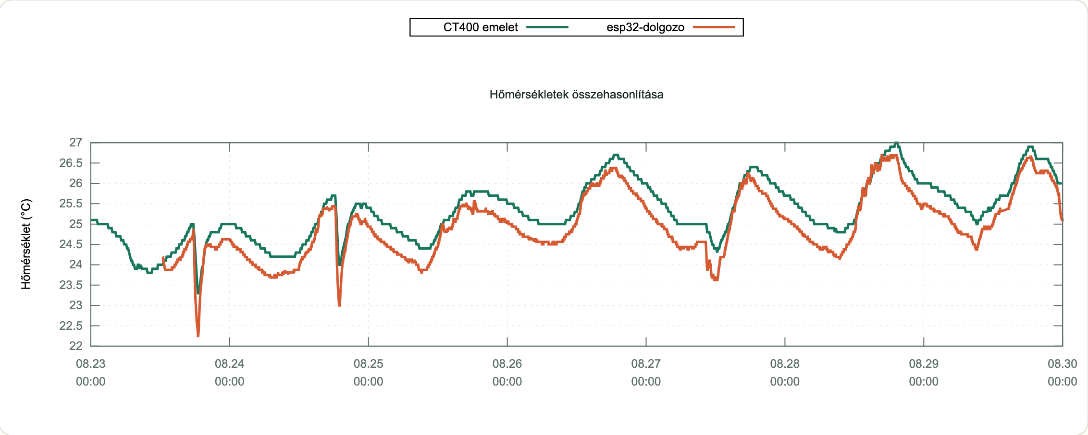
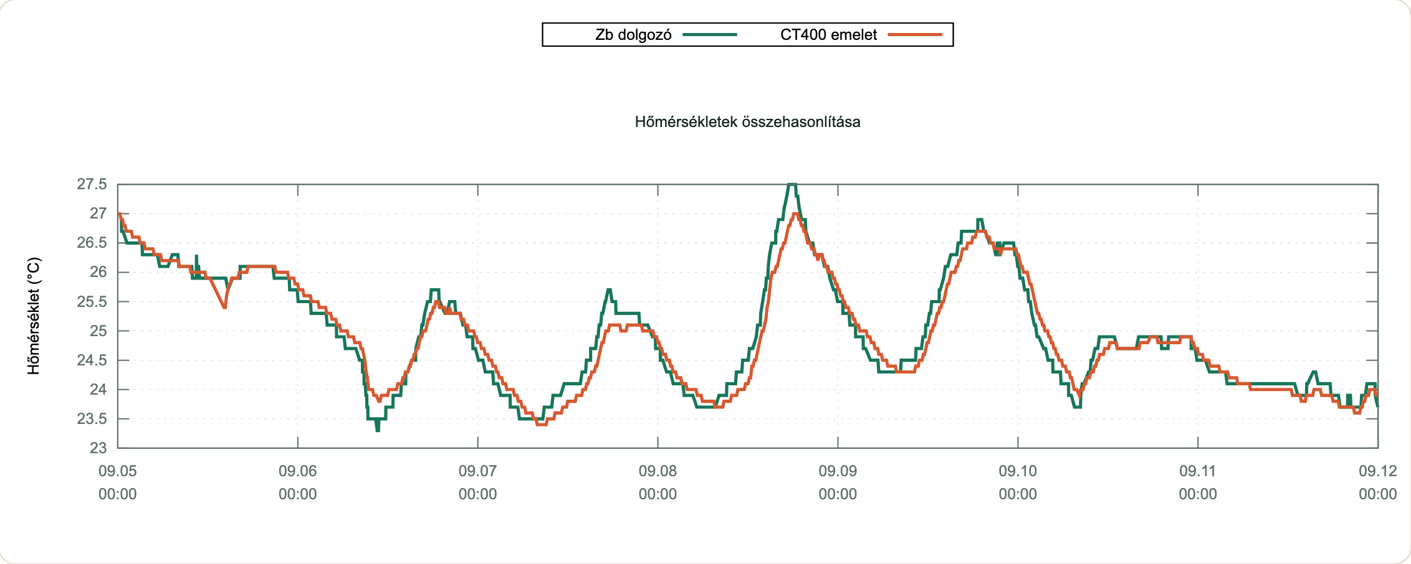
TECHNOLÓGIAI PIVOT
14
ESP32 + DS18B20 vs ZigBee
HELYI
DAT- ÉS
VEZÉRLÉSI MAG
Forrás: projektarchitektúra; Zigbee és Shelly → MQTT, LAN → HTTP, Hisense → ConnectLife.

Slide 16
RENDSZERLELTÁR
15
A rendszer valós képe három elérhetőségi szintből áll
LEKÉRDEZHETŐ
JELENTŐ
KÉZI / KÖZVETETT
API / helyi LAN + cloud
Zigbee + Shelly → MQTT
nincs közvetlen integráció
Computherm + helyi hálózati eszközök
hőmérséklet és páratartalom
Bosch kazán
Tasmota dugaljak + fogyasztás
nyitásérzékelők és TRV-k
2 cserépkályha
Hisense klímák ConnectLife API-val
dugaljak és fogyasztásmérés
kézi állapotjelzés
Linux gépek + hálózati felügyelet
esemény- és időalapú idősor
fogyasztásból következtetés
A modell az elérhetőség típusát és az adatok bizonytalanságát is kezeli.
Forrás: projektgazdai eszköz- és interfészleltár, 2026. szeptember.

Slide 17
INFORMÁCIÓGYŰJTÉS
16
Az optimalizálás alapja az idősoros bizonyíték lett
AUGUSZTUS
05:00
18:00
18:00
folyamatos
villanyóra
villanyóra
napi leolvasás
hőmérséklet-polling
SZÁMLÁK
ADATBÁZIS
augusztus eleje–vége: 2×/nap
teljes elszámolási időszak
közös idősor
utána: 1×/nap, 18:00-kor
gáz + villany, tételes és számlázási adatokkal
mérések, fogyasztás és számlaadatok egy helyen
A következő lépés már nem adatgyűjtés, hanem a napi döntési modell tanítása és tesztelése.
Forrás: projektgazdai adatgyűjtési napló és számlafeldolgozási folyamat.

Slide 18
BEMUTATÁSKORI ÁLLAPOT
17
A rendszer 45 automatikus adatforrást fog össze
45
ZIGBEE MESH GERINC
4 kombinált
dugalj
1
BRIDGE
1
BRIDGE
automatikus adatforrás
energia mérés
30
Zigbee
jelentő eszköz
kapcsolás
1
1
3
3
15
API / MQTT
Zigbee router
2
2
egyéb automatikus adatforrás
4
A mesh 4 router-dugaljjal mér, kapcsol és továbbít.
Forrás: élő leltár + a bemutatásig települő 4 TRV és 2 nyitásérzékelő, 2026. szeptember.

Slide 19
IT INFRASTRUKTÚRA
18
A rendszer már a saját működésének energiaigényét is láthatóvá teszi
2
Nous A1T
MONITOROZOTT ESZKÖZÖK
külön mért IT-ág
2× Fedora 44 szerver
Xerox lézernyomtató
az egyiken fut az automatizálás
periféria
IT-ÁG A
Telekom kábelmodem
okostévé
DB
elsődleges kapcsolat
média
szerverek + hálózat
Mérések és állapotok
időbélyeggel
Yettel mobil modem
set-top box
IT-ÁG B
failover kapcsolat
média
adatbázisba kerül
média + perifériák
iMac fejlesztőgép
streamer
macOS 27
média
külön fogyasztási idősor
MÉRÉS → ESEMÉNY → IDŐSOR
Forrás: projektgazdai aktuális IT- és monitoring-leltár, 2026. szeptember.

Slide 20
03 · A VEZÉRLÉS DÖNTÉSI MODELLJE
A rendszer már nemcsak mér:
döntési javaslatot is ad
JELENLEGI ÉRETTSÉG
observer / javaslati üzem
Próbaüzem és biztonsági kapuk után ugyanaz a logika tényleges parancsokat is végrehajthat.
MÉRÉS → ÉRTELMEZÉS → JAVASLAT → PRÓBAÜZEM → VEZÉRLÉS

Slide 21
DÖNTÉSI LÁNC
20
Öt szint választja el a mérést a beavatkozástól
1
NYERS MÉRÉS
változatlan auditnyom
2
ELFOGADOTT MÉRÉS
ellenőrzött, korrigált, szűrt
3
HELYISÉGI HŐIGÉNY
tartós eltérés a célértéktől
4
ZÓNAIGÉNY
csak az adott zóna jelei
5
BEAVATKOZÁSI DÖNTÉS
korlátok + állapot + visszaellenőrzés
A döntési javaslat minden lépése visszavezethető az eredeti adatig.
A nyers adat mindig megmarad; a vezérlés kizárólag elfogadott mérésre épülhet.

Slide 22
ADATBIZTONSÁG
21
Bizonytalan adatból nem születhet észrevétlen döntés
ELFOGADHATÓ
BLOKKOLÓ ÁLLAPOT
aktív és engedélyezett forrás
hiányzó / elavult adat
friss, sikeres és reális mérés
nyitott vagy ismeretlen nyílászáró
NINCS
ELÉG
BIZTOS ADAT
ismert helyiség- és zónatagság
áthelyezés, szerviz vagy tranziens
nincs kalibráció vagy kizáró esemény
források közötti tartós konfliktus
külön állapot + napló + felhasználói jelzés
Nincs csendes nullázás, utolsó érték átvétele vagy másik zóna adatának behelyettesítése.
A klíma-, szellőztetési és újracsatlakozási események külön tranziens állapotként kezelhetők.

Slide 23
OBSERVER ÜZEM
22
A figyelő javasol, de nem küld parancsot
V1.3.1
V1.3.0
FŰTÉSI FIGYELŐ
HŰTÉSI FIGYELŐ
helyiségi cselekedeti hőmérséklet
27,5 °C indítás / 27,0 °C fenntartás
JAVASLAT
20,0 °C indítás / 20,5 °C fenntartás
kültéri engedély és nyílászáró-kapuzás
0
parancs
zónaszintű, kizáró hőforrás-javaslat
indítaná / folytatná / leállítaná
klíma vagy gáz — nem egyszerre
blokkolt és adathiányos eredmények
A megfigyelő modell elválasztja a termikus igényt attól, hogy az végrehajtható-e.
A küszöbök és súlyok globális, verziózott beállítások; mérési tapasztalat alapján módosíthatók.

Slide 24
HŐFORRÁS-JAVASLAT
23
A választás zónaszintű, kölcsönösen kizáró és magyarázható
EMELETI HŐIGÉNY
KLÍMÁS
FŰTÉS
MINDEN KLÍMA
HASZNÁLHATÓ?
KINT ≥ HATÁR?
GÁZ-
FŰTÉS
IGEN
NEM
Nem vált automatikusan gázra
Konfliktus esetén
Későbbi fejlesztés
nyitott ablak egy helyiségben
biztonságos állapot
COP-görbe + tarifa
Zigbee radiátorszelepek
kevert stratégia jóváhagyással
egy helyiség blokkolt adata
ok naplózása + figyelmeztetés
Az 5,0 °C-os kezdeti klímahatár ideiglenes; a későbbi költségmodell tényleges COP- és tarifaadatokra épül.

Slide 25
KÖLTSÉGOPTIMALIZÁLÁS
24
A másnapi fűtési stratégia már ár-, időjárás- és hatásfokfüggő lesz
MÁSNAPI BEMENETEK
NAPI JAVASLAT
HUPX DAM
15 perces másnapi ár
KLÍMA
ahol az elektromos hő olcsóbb
KÜLSŐ HŐMÉRSÉKLET
várható hőigény
15 PERCES
KÖLTSÉG-
MODELL
GÁZ
KLÍMA COP
villamos hő önköltsége
ahol a kazános hő kedvezőbb
GÁZKÖLTSÉG
kazános hő összehasonlítása
ELŐFŰTÉS / KIVÁRÁS
ár- és hőtárolási ablak szerint
Nem egyetlen napi „nyertes” hőforrás: időszakonként változó, előre tervezett stratégia.
Forrás: HUPX DAM-termékspecifikáció és HUPX Labs; 2026-ban a vezető DAM-ár 15 perces felbontású.

Slide 26
HELYISÉGI VISSZACSATOLÁS
25
A helyben keletkező hő csökkentheti a teljes ház fűtési igényét
2 CSERÉPKÁLYHA
DÉLI ÉS KÁLYHÁS HELYISÉGEK
KÁLYHA
1
KÁLYHA
2
HELYI HŐNYERESÉG
+
TÚLMELEGEDÉS
TRV-ZBT
mért helyiségi
hőmérséklet-emelkedés
radiátorvíz-áram
visszaszabályozása
1
kevesebb túlmelegedés
2
alacsonyabb helyiségi radiátorigény
3
csökkenő teljes házas fűtési igény
A kályhák hatását mért hőmérséklet-válasz alapján kell tanulni; a TRV-ZBT vezérlés próbaüzem és jóváhagyás után aktiválható.

Slide 27
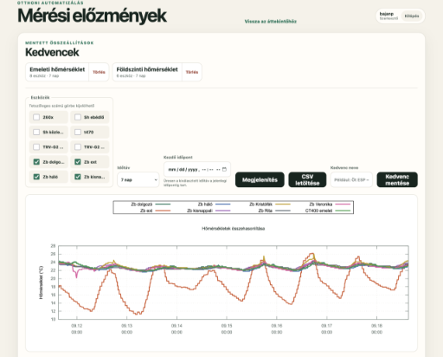
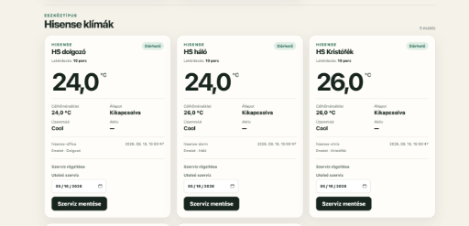
MŰKÖDŐ RENDSZER
26
A döntési modell valós állapotokra és idősorokra épül
ÁLLAPOTKÉP
IDŐSOROS ELLENŐRZÉS
klímák, hőmérsékletek, termosztátok
mérések és események együtt
Forrás: a működő rendszer felhasználói felülete; felhasználó által biztosított képernyőképek, 2026. szeptember.

Slide 28
ÉRETTSÉGI ÚT
27
A javaslati üzem után kontrollált próbaüzem vezethet valódi vezérléshez
1
2
3
4
MONITOROZÁS
DÖNTÉSI JAVASLAT
PRÓBAÜZEM
TÉNYLEGES VEZÉRLÉS
adat + állapot
observer — jelenleg
korlátozott végrehajtás
jóváhagyott automatizmus
VEZÉRLÉSI KAPUK
állapot ismételt ellenőrzése
parancs végrehajtása
eredmény visszaolvasása
minden lépés auditnaplóban
Az architektúra már a parancsvégrehajtást is kezeli — az automatizálás engedélyezése külön üzleti és biztonsági döntés.
A próbaüzem célja a küszöbök, konfliktusok, minimális futási idők és visszaolvasási feltételek méréssel történő igazolása.

